Slide 1
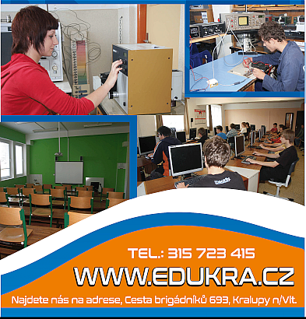

SOŠ a SOU
Kralupy nad Vltavou

Slide 2

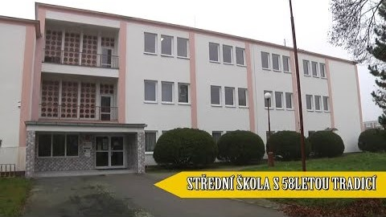
VIDEO

Slide 3
Proč studovat u nás:
- naši absolventi se dobře uplatňují na trhu práce
- jsme státní škola s téměř 60letou tradicí
- poprvé jsme přivítali své žáky 1. 10. 1961
- pokračujeme v dlouholeté tradici školy a vyučujeme žáky v technických oborech chemických, strojním, elektro a IT
- naším zřizovatelem je Středočeský kraj
- jsme jedinou střední školou v kraji s chemickými obory
- jsme místním centrem celoživotního vzdělávání.
- spolupracujeme s VŠCHT, Krajskou hospodářskou komorou, Nadací Unipetrol, Chemickou asociací, firmou Synthos, a. s., a řadou sociálních partnerů regionu
- spolupracujeme se základními školami Kralupska
- pořádáme kurzy a kroužky pro žáky ZŠ
- jsme příjemci dotací z evropských fondů (OPVK, Leonardo da Vinci, EU peníze SŠ, Erasmus+, IROP, ITI PMO, IKAP II, OP VVV)
- jsme pořadateli odborných stáží našich žáků v zahraničí (SR a SRN) a žáků partnerských škol u nás
- organizujeme žákovské lyžařské kurzy, sportovní kurzy, zahraniční zájezdy
- modernizujeme školu novým vybavením, přístroji a technikou
- uplatňujeme individuální přístup k žákům

Slide 4

Studijní obory:

Slide 5

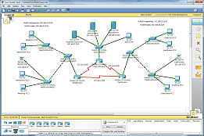
18-20-M/01
Informační technologie - počítačové sítě
Čtyřletý studijní obor zakončený maturitní zkouškou.
Absolvent se uplatní:
Absolventi se s ohledem na příslušnou specializaci mohou uplatnit především v oblastech:
• návrhů a realizace HW řešení odpovídajících účelu nasazení;
• údržby prostředků IT z hlediska HW;
• programování a vývoji uživatelských, databázových a webových řešení;
• instalací a správy aplikačního SW;
• instalací a správy OS;
• návrhů, realizace a administrace sítí;
• kvalifikovaného prodeje prostředků IT včetně poradenství;
• obecné i specializované podpory uživatelů prostředků IT.
Pracovním zařazením se absolvent uplatní jako:
správce počítačových sítí
správce operačních systémů
pracovník uživatelské podpory
programátor
systémový správce pracovišť vybavených rozsáhlým aplikačním softwarem
školící technik
obchodník s prostředky IT aj
technik IT

Slide 6

29-42-M/01
Analýza potravin
Čtyřletý studijní obor zakončený maturitní zkouškou. Absolventi tohoto oboru jsou připraveni pro výkon ve sféře podnikatelské i zaměstnanecké činnosti.
Studiem se žáci připravují na kontrolu jakosti při výrobě potravin, zajišťují vstupní, mezioperační a výstupní kontrolu potravinářských surovin, polotovarů a hotových výrobků.
Po úspěšném vykonání maturitní zkoušky je absolvent připraven pro práci laboranta v oblasti kontroly jakosti potravin v podnicích a institucích zabývajících se mikrobiologickými, chemickými, biologickými a fyzikálně-chemickými rozbory, např. v provozních laboratořích potravinářských závodů, státních laboratořích inspekce potravin, soukromých akreditovaných laboratořích, úpravnách vod a čistírnách odpadních vod a v institucích ochrany životního prostředí.
Další možnost uplatnění
výrobní provozy potravinářských závodů
oblast nákupu surovin a pomocných látek
odbyt a prodej surovin a potravinářských výrobků
obchodní firmy v oblasti marketingu
oblast kontroly a péče o životní prostředí
Absolventi
dovedou uživatelským způsobem využívat výpočetní techniku
orientují se v základech ekonomické stránky výroby a servisu alespoň na úrovni potřebné pro živnostenské podnikání
mohou se ucházet o studium na vysokých školách i všech forem pomaturitního studia

Slide 7

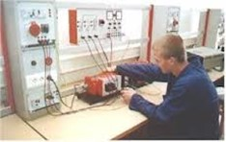
26-41-L/01
Mechanik elektrotechnik
Čtyřletý studijní obor zakončený maturitní zkouškou.
Absolvent se uplatní:
při činnostech spojených s návrhy, výrobou, montáží, údržbou, oživováním, seřizováním, zkoušením, testováním, servisem, opravami a obsluhou elektrotechnických zařízení, elektrických strojů, přístrojů a rozvodných sítí, elektronických systémů z oblasti automatizace, měřicí a regulační techniky, výpočetní techniky
v podnicích a soukromé sféře, kde se při výrobě používají automatizované výrobní linky, automatizované výrobní procesy a kde je výroba řízena programovatelnými automaty
ve firmách zabývajících se přenosem informací a dat
Pracovním zařazením se absolvent uplatní:
jako elektromechanik, mechanik elektronik, elektrotechnik, revizní technik, energetik, elektrodispečer, zkušební technik, servisní technik, školící technik, provozní technik
jako opravář elektrických spotřebičů, výpočetní a spotřební elektroniky
programátor řídicích systémů
v obchodě a službách zabývajících se distribucí a prodejem elektrotechnických a elektronických zařízení

Slide 8

28-42-L/01
Chemik operátor - farmaceutická výroba
Čtyřletý studijní obor zakončený maturitní zkouškou. Absolventi tohoto oboru jsou připraveni pro výkon ve sféře podnikatelské i zaměstnanecké činnosti.
Studiem zaměření pro farmaceutickou výrobu se žáci připravují na řízení a ovládání chemických biochemických procesů při výrobě všech druhů lékových forem - kapslí, dražé, čípků, injekcí.
Po úspěšném vykonání maturitní zkoušky je absolvent připraven pro činnost při výrobě léčiv. Uplatní se jako chemický technik, chemik-technolog farmaceutické výroby, případně jako vývojový pracovník v institucích zabývajících se výrobou základních anorganických a organických vláken, výrobou lékových přípravků, farmaceutických substancí, kosmetiky apod.
Absolventi dovedou uživatelským způsobem využívat výpočetní techniku, orientují se v základech ekonomické stránky výroby a servisu alespoň na úrovni potřebné pro živnostenské podnikání.
Absolventi se také mohou ucházet o studium na vysokých školách i všech forem pomaturitního studia.

Slide 9
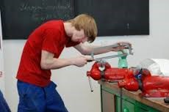
23-51-H/01
Strojní mechanik
Strojní mechanik je tříletý obor zakončený závěrečnou zkouškou.
Absolvent se uplatní:
ve strojírenských průmyslových i neprůmyslových podnicích
v opravárenských podnicích
ve stavebnictví
v zemědělských závodech
v živnostenském podnikání
ve veřejných službách
v těžebním, hutním a chemickém průmyslu
v energetice
ve zpracovatelském průmyslu
v dopravě
Pracovním zařazením se absolvent uplatní:
opravář (údržbář) strojů a zařízení ve všech oblastech hospodářství
strojník
montér (svářeč) ocelových konstrukcí
provozní, strojní, stavební zámečník
kontrolor strojírenských výrobků

Slide 10
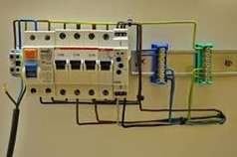
26-52-H/01
Elektromechanik pro zařízení a přístroje
Elektromechanik je tříletý obor zakončený závěrečnou zkouškou.
Absolvent se uplatní:
v oborech používajících elektrotechnická a elektronická zařízení
v podnicích a soukromé sféře používající při výrobě automatizované výrobní linky a automatizované výrobní procesy
v různých odvětvích při opravách elektrotechnických a elektronických zařízení
ve firmách zabývajících se přenosem informací a dat
Pracovním zařazením se absolvent uplatní:
jako kontrolor, opravář, údržbář a provozní technik elektrotechnických zařízení
je schopen měřit, testovat různé druhy elektrických strojů, zařízení a spotřebičů
může pracovat všude tam, kde je potřeba zajistit správnou činnost elektrických zařízení
je schopen využívat uživatelsky výpočetní techniku
v obchodě a službách zabývajících se distribucí a prodejem elektrotechnických a elektronických zařízení

Slide 11
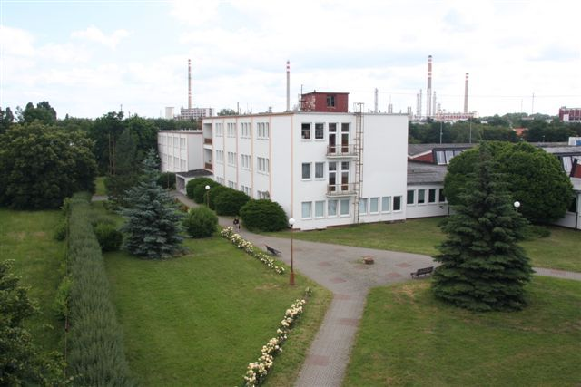
www.edukra.cz
Střední odborná škola a Střední odborné učiliště Kralupy nad Vltavou,
Cesta brigádníků 693
278 01 Kralupy nad Vltavou
 315 727 709, 315 723 415, 315 727 221

